Slide 1

السَّلَامُ عَلَيْكُمْ وَرَحْمَةُ اللَّهِ
স্বাগতম

Slide 2

শিক্ষক পরিচিতি
নোমান আহমেদ
প্রভাষক (আরবি)
মনসুর মোহাম্মদিয়া সিনিয়র ফাযিল মাদ্রাসা।
০১৭২৫৯৫৯০১৪
numan.pad@gmail.com

Slide 3

পাঠ পরিচিতি
দাখিল অষ্টম শ্রেণি
বিষয়ঃ কোরআন মাজিদ ও তাজভিদ
অধ্যায়ঃ তৃতীয়
পরিচ্ছেদঃ প্রথম
পাঠঃ দ্বিতীয়
সময়ঃ ৪৫ মিনিট
তারিখঃ ১৮/০৬/২০২৬

Slide 4


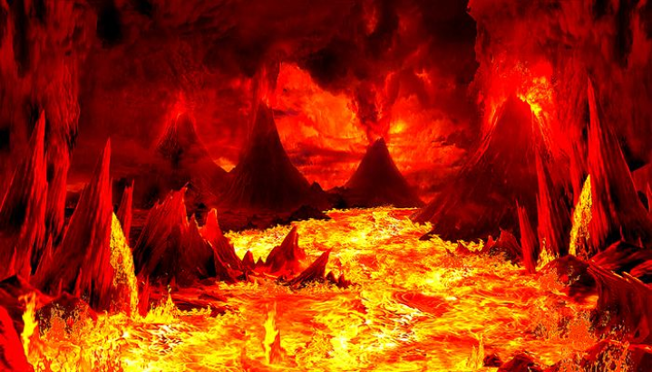
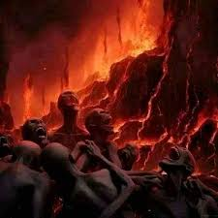

Slide 5
শিখন ফল
এই পাঠ শেষে শিক্ষার্থীরা-
১। জান্নাত ও জাহান্নামের পরিচয় সম্পর্কে জানতে পারবে।
২। জান্নাত ও জাহান্নামের সংখ্যা কয়টি নামসহ বলতে পারবে।
৩। জান্নাত ও জাহান্নামীদের অবস্থা সম্পর্কে জানতে পারবে।

Slide 6
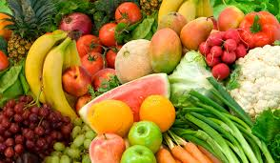

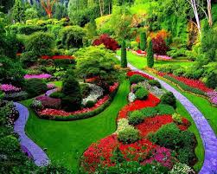
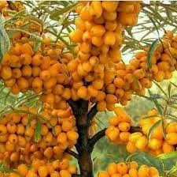

নিচের ছবিগুলো দেখে বলত এগুলো কিসের নিয়ামত-

Slide 7
জান্নাতের পরিচয়
শাব্দিক অর্থঃ الجنةআরবি শব্দ। একবচন, বহুবচনে جنات অর্থঃ উদ্যান, বাগান,আবৃত করা, ঢেকে রাখা ইত্যাদি।
পারিভাষিক অর্থঃ পারিভাষিক অর্থে হাসরের হিসাব শেষে মহান আল্লাহপাক তাঁর প্রিয় বান্দাদেরকে যে চির শান্তি ও সুখের নিবাস প্রদান করবেন তাকে জান্নাত বলে।
ড.ইউসুফ আল কারযাভী বলেন জান্নাত ঐ বাগান কে বলা হয়, যা পরকালে চিরস্থায়ী শান্তির ঘর, যেখানে আল্লাহ তাঁর অনুগত বান্দাদেরকে পুরস্কার স্বরুপ শান্তিভোগ করাবেন।

Slide 8
জাহান্নামের পরিচয়
শাব্দিক অর্থঃ জাহান্নাম শব্দটি আরবি ,এটি মূলত ফার্সি ‘দোযখ’ শব্দ থেকে এসেছে। এর শাব্দিক অর্থ হলো ‘অতলস্পর্শী কুয়া’, ‘গভীর গর্ত’, অথবা ‘ভয়ংকর দর্শনা’। অন্য বর্ণনায়, বিশাল ও গভীর অন্ধকার গর্তকেও জাহান্নাম বলা হয়।
পারিভাষিক অর্থঃ ইসলামি শরিয়তের পরিভাষায়, কিয়ামতের দিন হিসাব-নিকাশ শেষে আল্লাহতায়ালার অবাধ্য, অবিশ্বাসী এবং পাপী বান্দাদের চিরস্থায়ী শাস্তি ও যন্ত্রণাদায়ক শাস্তির জন্য যে স্থানটি নির্ধারণ করা হয়েছে, তাকে জাহান্নাম বলা হয়। এটি মূলত নরক বা দোজখ।

Slide 9
জান্নাত ৮ টি
(১)دار السلام দারুস সালাম
(২) دار المقام দারুল মাকাম
(৩) دار القرار দারুল কারার
(৪) جنة الماوا জান্নাতুল মাওয়া
(৫)جنة النعيم জান্নাতুল নাইম
(৬) جنة العدن জান্নাতুল আদন
(৭)جنة الخلد জান্নাতুল খুলুদ
(৮)جنة الفردوس জান্নাতুল ফেরদাউস

Slide 10
জাহান্নাম ৭ টি
১।জাহান্নাম جحنم
২। জাহিম جحيم
৩। সায়ির السعير
৪। লাজা لظي
৫। সাকার سقر
৬।হাবিয়া هاوية
৭। হুতামাহ حطمة

Slide 11
জান্নাত ও জাহান্নামীদের অবস্থাঃ
জান্নাত ও জাহান্নাম হলো পূন্যবান ও পাপীদের শেষ টিকানা এবং তাদের কাজের ফলাফল। কিয়ামতের দিন আল্লাহ সুবহানাহু তায়ালা বান্দার হিসাব নিকাশের পর তাকে জান্নাত বা জাহান্নাম দান করবেন। যেমন এরশাদে বারি তায়ালা-
وسيق الذين كفروا الى جهنم زمرا حتى اذا جاءواها فتحت ابوابها وقال لهم خذنتها الم ياتكم رسل منكم يتلون عليكم ايات ربكم وينذروْنكم لقاء يومكم هذا قالوْا بلي ولكن حقت كلمة العذاب علي الكفرين
আর কাফেরদেরকে জাহান্নামের দিকে দলে দলে হাঁকিয়ে নেওয়া হবে। আর যখন পৌছাবে,তখন তার দরজাসমূহ খুলে দেওয়া হবে এবং জাহান্নামের রক্ষীরা তাদেরকে বলবে,তোমাদের কাছে কি তোমাদের মধ্যে থেকে পয়গম্বর আসেনি? যারা তোমাদের কাছে তোমাদের পালনকর্তার আয়াতসমূহ আবৃতি করত এবং সতর্ক করত এদিনের ব্যাপারে। তারা বলবে “হ্যাঁ” কিন্তু কাফেরদের প্রতি শাস্তির হুকুমই বাস্তবায়িত হয়েছে।

Slide 12
قيل ادخلوْا ابواب جهنم خالدين فيها فبْس مثوْي المتكبرين.
তাদেরকে বলা হবে তোমরা জাহান্নামের দরজা দিয়ে প্রবেশ কর, সেখানে চিরকাল অবস্থানের জন্য। কতই না নিকৃষ্ট অহংকারীদের আবাসস্থল।
وسيق الذين اتقوْا ربهم الى الجنة زمرا حتى اذا جاءواها فتحت ابوابها وقال لهم خذنتها سلام عليكم طبتم فادخلوها خالدين
যারা তাদের পালনকর্তাকে ভয় করত তাদের কে দলে দলে জান্নাতের দিকে নিয়ে যাওয়া হবে। যখন তারা উন্মুক্ত দরজা দিয়ে জান্নাতে পৌছাবে তখন জান্নাতের রক্ষীগন তাদের কে বলবে আপনাদের প্রতি সালাম, তোমরা সুখে থাক,অতপর সর্বদা বসবাসের জন্য জান্নাতে প্রবেশ কর।
وقالوا الحمدلله الذي صدقنا وعده واورثنا الارض نتبواْ من الجنة حيث نشاء فنعم اجرالعاملين
তারা বলবে , সমস্থ প্রশংসা মহান আল্লাহর, যিনি আমাদের প্রতি তাঁর ওয়াদা পূর্ণ করেছেন এবং আমাদেরকে এ ভূমির অধিকারী করেছেন। আমরা জান্নাতের যেখানে ইচ্ছা সেখানে বসবাস করব............(সুরা যুমারঃ৭১-৭৪)

Slide 13
মূল বক্তব্য
আলোচ্য আয়াতে কারিমাগুলোতে মহান আল্লাহ তায়ালা জান্নাত ও জাহান্নামি উভয় দলের অবস্থার কথা বর্ণনা করেছেন।
জাহান্নামীদেরকে কিয়ামতের দিন হিসাব-নিকাশের পর হাকিয়ে হাকিয়ে দলবদ্ধভাবে জাহান্নামের দিকে নিয়ে যাওয়া হবে এবং সেখানে জাহান্নামের ফেরেস্তারা তাদেরকে ভসনা করবে। অপর দিকে জান্নাতিদেরকে সম্মানের সহিত জান্নাতে আহবান করা হবে এবং তাদেরকে সুসংবাদ প্রদান করা হবে।

Slide 14
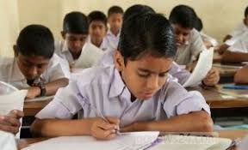
একক কাজ
সময়-৫ মিঃ
১। জান্নাত কোন ভাষার শব্দ?
২। দোজখ কোন ভাষার শব্দ?
৩। জান্নাত শব্দের অর্থ কি?
৪। জাহান্নামে কারা যাবে?

Slide 15

জোড়ায় কাজ
সময়-৫ মিঃ
জাহান্নামীদের কিরূপ শাস্তি হবে তার একটি নমুনা তালিকা তৈরি কর।

Slide 16
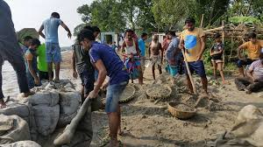
দলীয় কাজ
সময়-৫ মিঃ
জান্নাতের ৩ টি নিয়ামত উল্লেখ কর।

Slide 17
মূল্যায়ন
জান্নাত ও জাহান্নাম কোন ভাষার শব্দ?
জান্নাত ও জাহান্নামের সংখ্যা কত টি?
জান্নাতের ২ টি নিয়ামতের নাম বলো?
জাহান্নামের ২ টি শাস্তির কথা বলো?

Slide 18
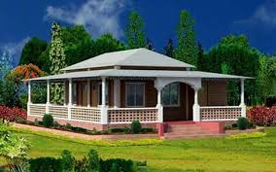
বাড়ির কাজ
জাহান্নামের ভয়াবহতা বিষয়ে একটি অনুচ্ছেদ লিখে আনবে।

Slide 19
আল্লাহ হাফেজ

